Slide 1
LINA System使用手册
2021-05-31

Slide 2
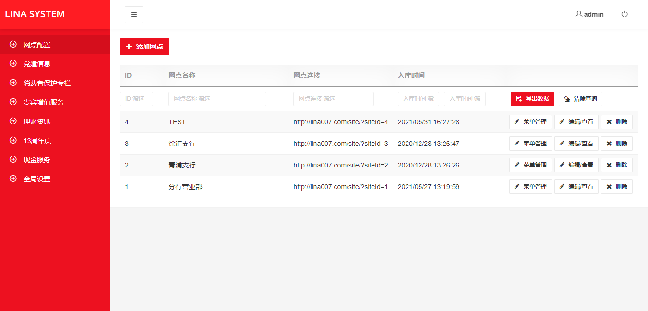
菜单说明
1
2
3
（1）网点列表，可对网点进行添加，修改，删除
（2）所有网点的公用菜单
（3）系统全局设置

Slide 3
【网点配置】
1
2
3
（1）添加网点后会自动生成网点链接
（2）对网点私有菜单管理，即（ 网点导览 便民设施 服务人员展示 我们的荣誉）
（3）编辑网点基础信息，包括网点名称，首页轮播，视频，及后台账号密码

Slide 4
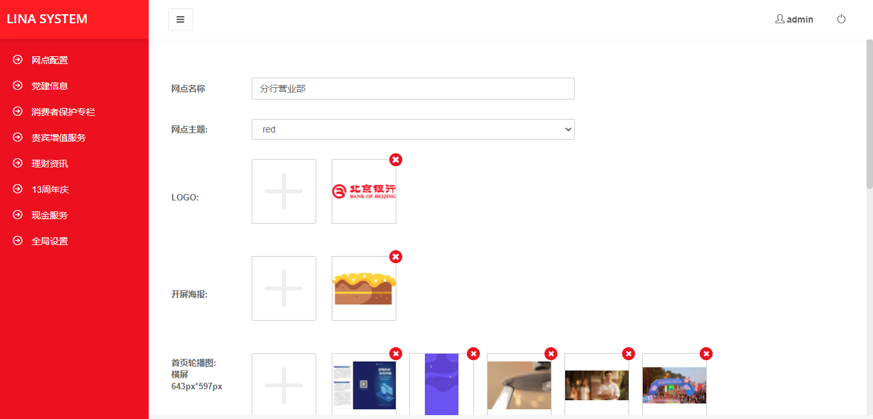
添加/编辑 网点
1
2
3
4
（1）网点名称，会显示在浏览器标签上
（2）LOGO
（3）开屏海报，比如欢迎某领导视察的海报
（4）首页轮播横屏版

Slide 5
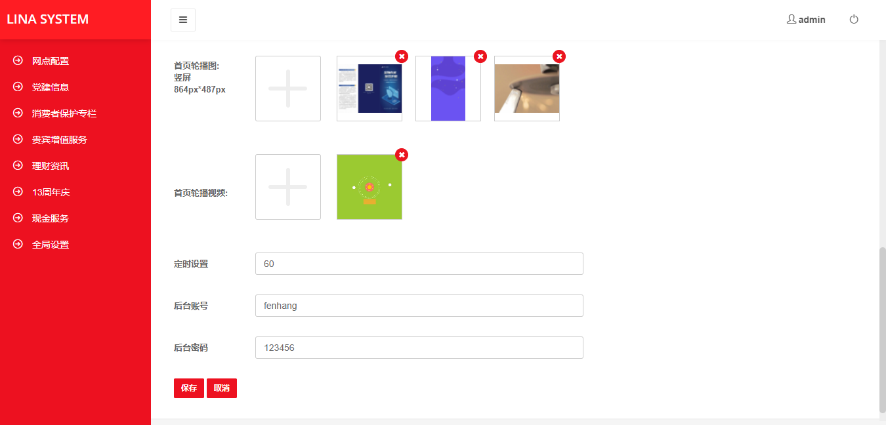
添加/编辑 网点
5
6
7
8
（5）首页轮播竖屏版
（6）首页视频
（7）定时设置，即电子屏多久没有操作后默认回首页，单位为秒
（8）网点账号密码，用于网点工作人员自行维护更新

Slide 6
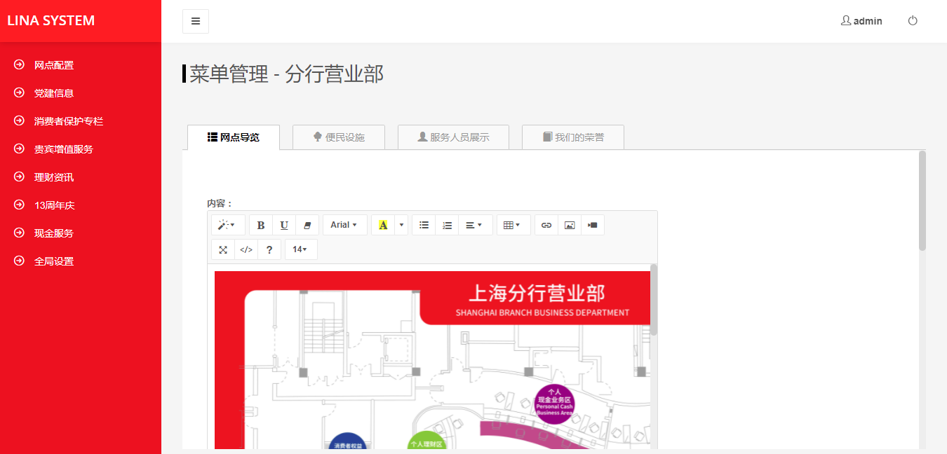
网点导览编辑
1
2
（1）图文内容
（2）插入图片

Slide 7
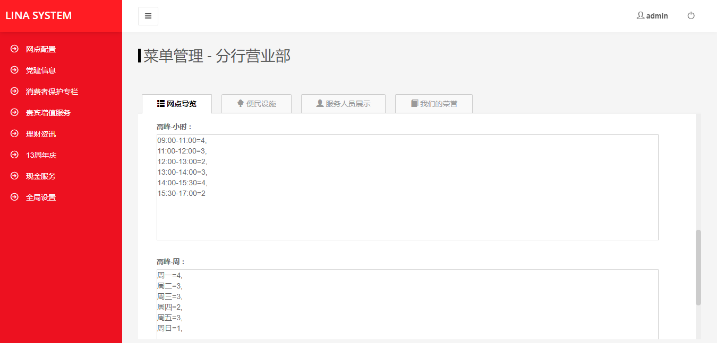
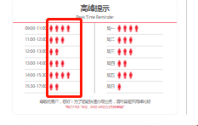
网点导览编辑
2
3
（2）高峰-小时设置，只需要修改后面的数字，代表页面中人物图标数量
（3）高峰-周设置，只需要修改后面的数字，代表页面中人物图标数量

Slide 8
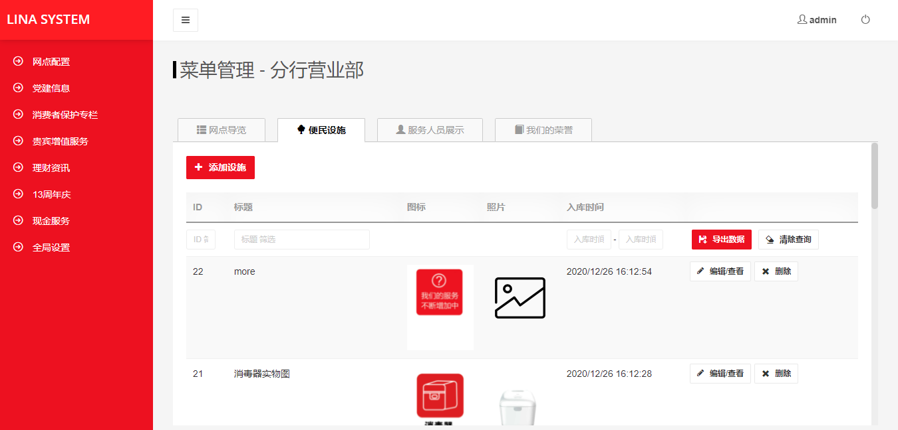
便民设施列表

Slide 9
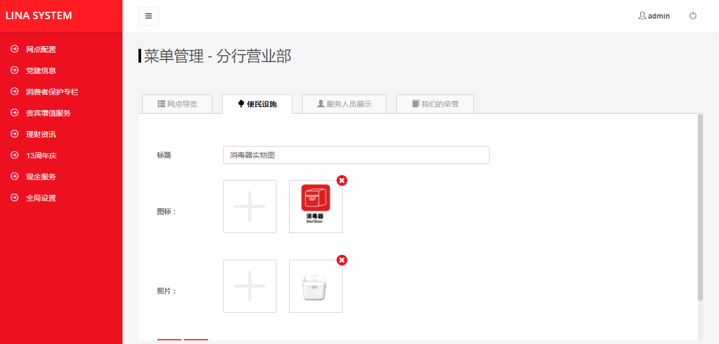
便民设施编辑

Slide 10
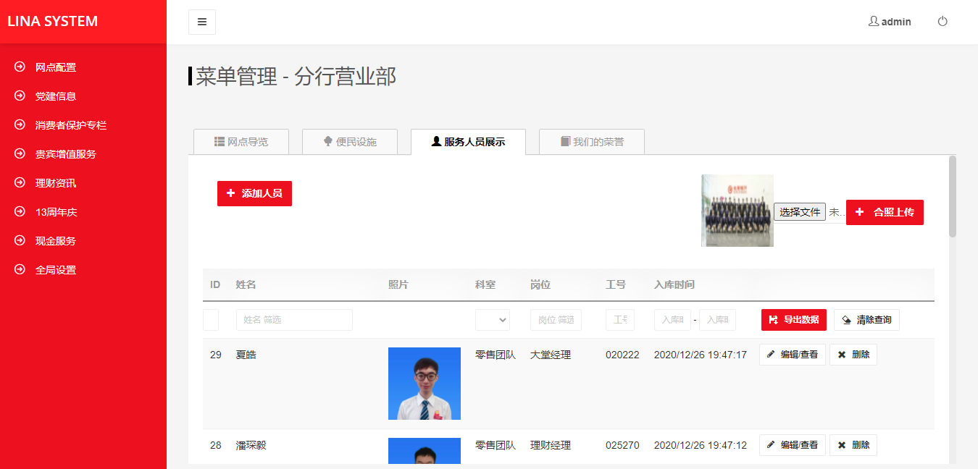
服务人员列表
1
（1）合照上传

Slide 11
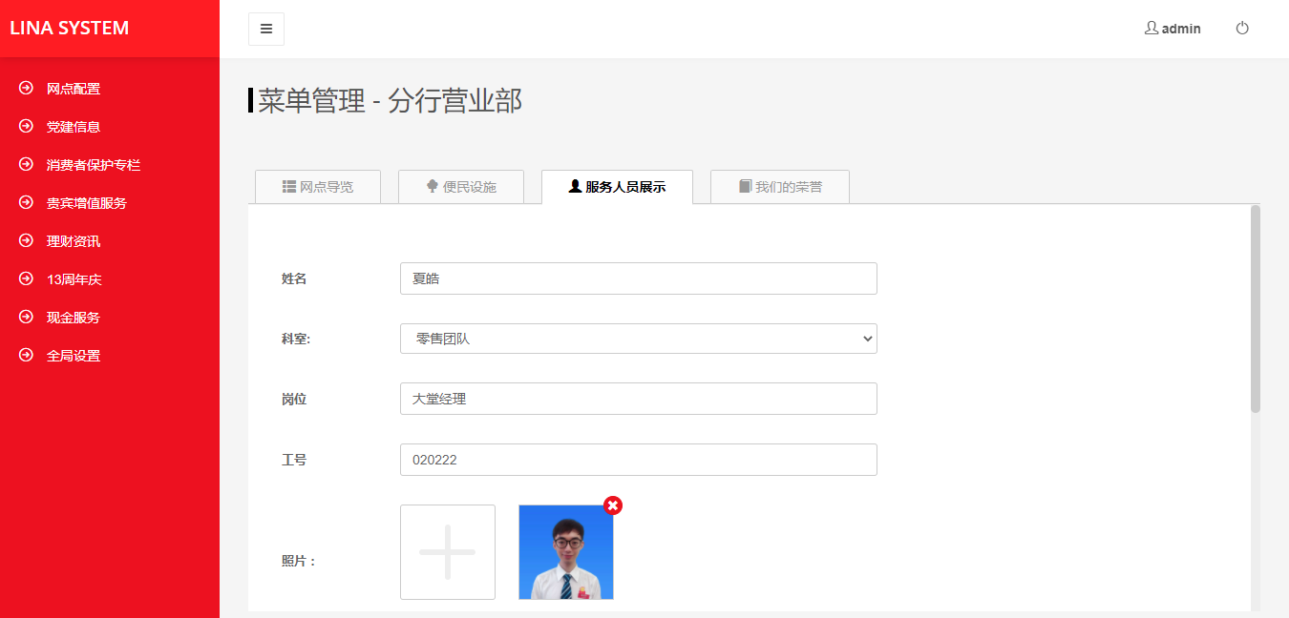
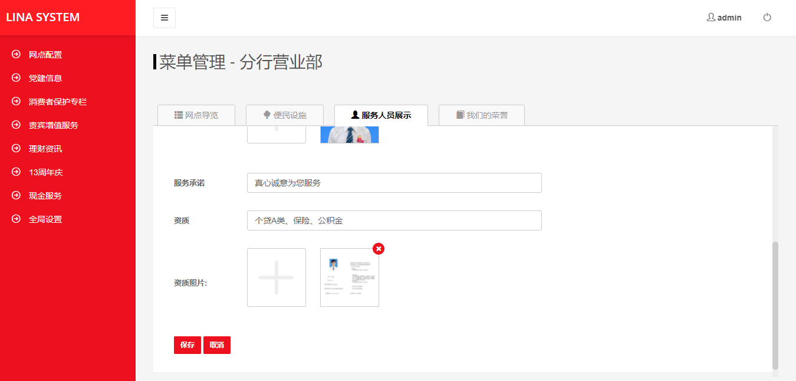
服务人员添加/编辑

Slide 12
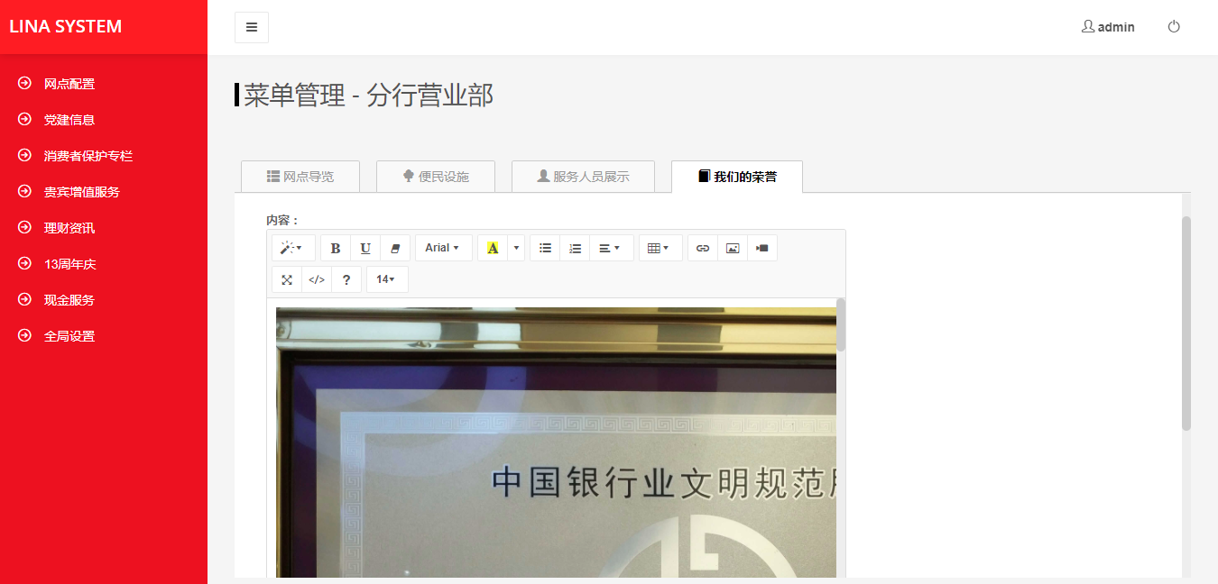
我们的荣誉编辑

Slide 13
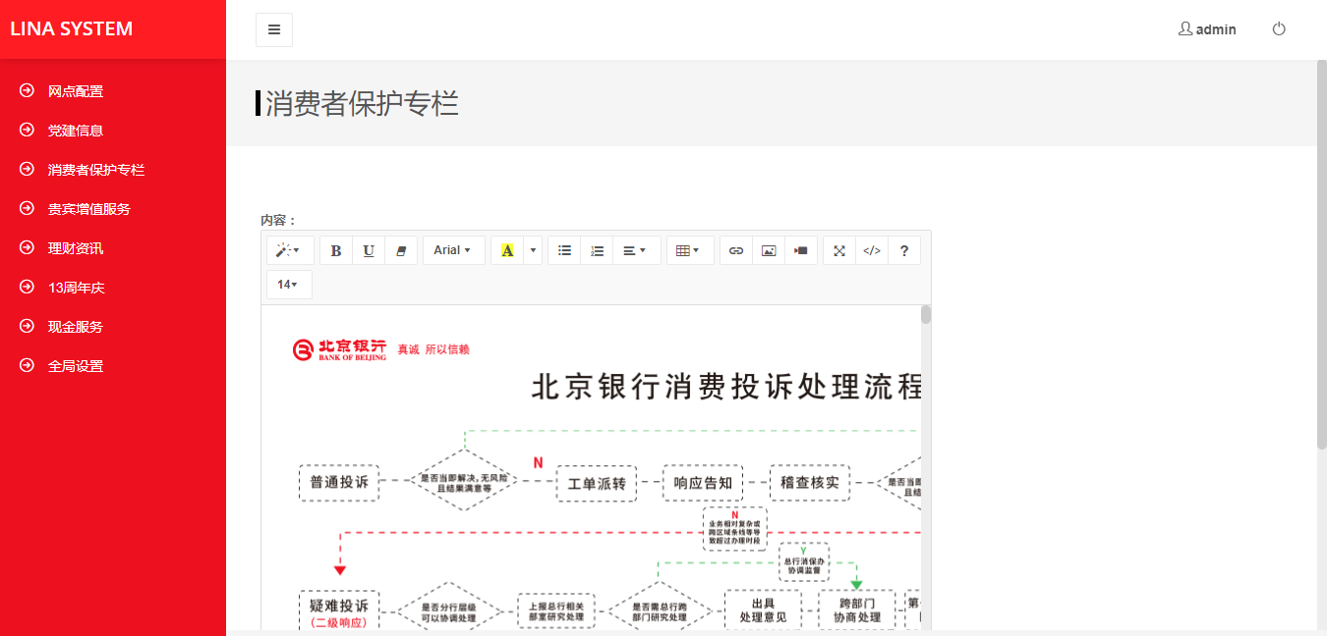
【公用菜单】-消费者保护专栏

Slide 14
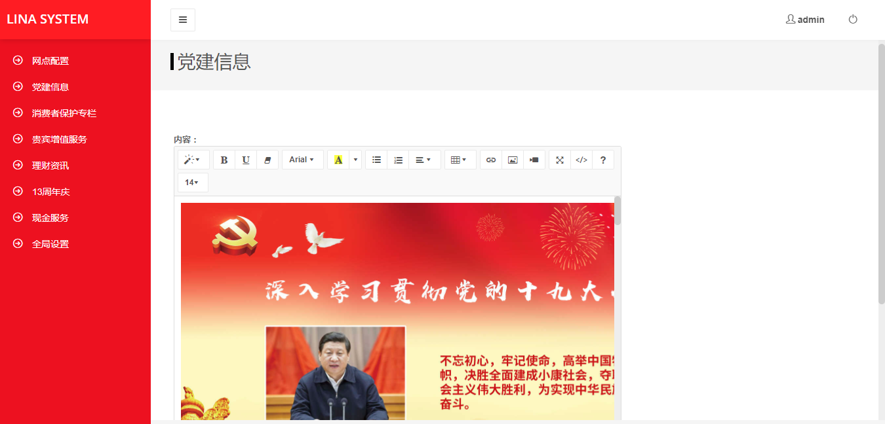
【公用菜单】 -党建信息

Slide 15
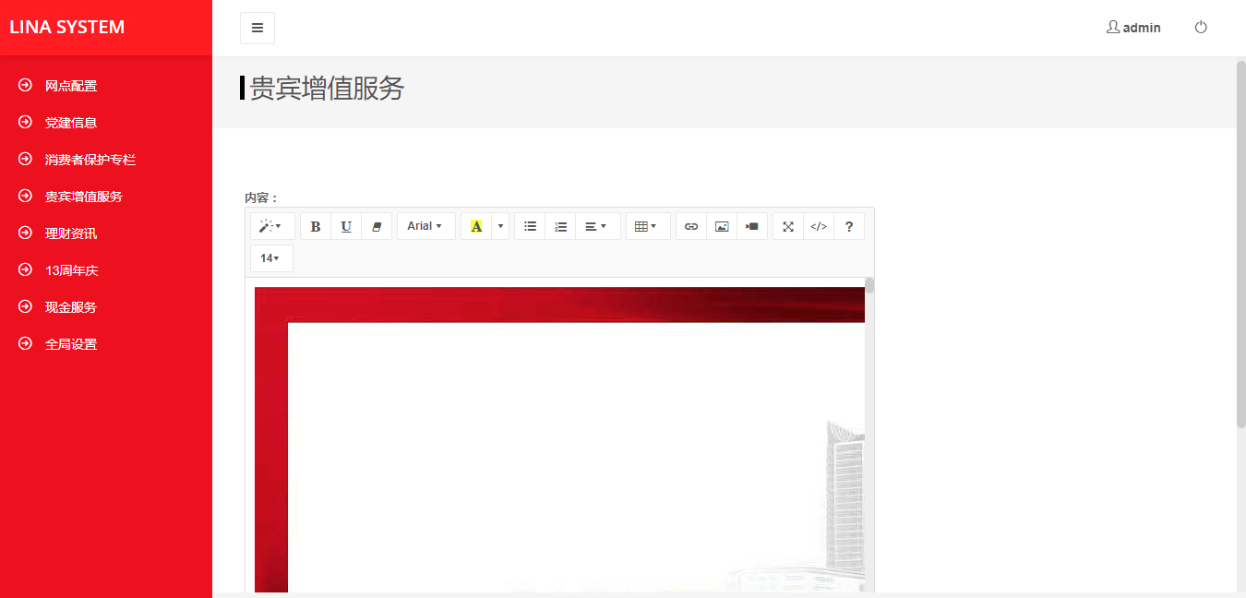
【公用菜单】 -贵宾增值服务

Slide 16
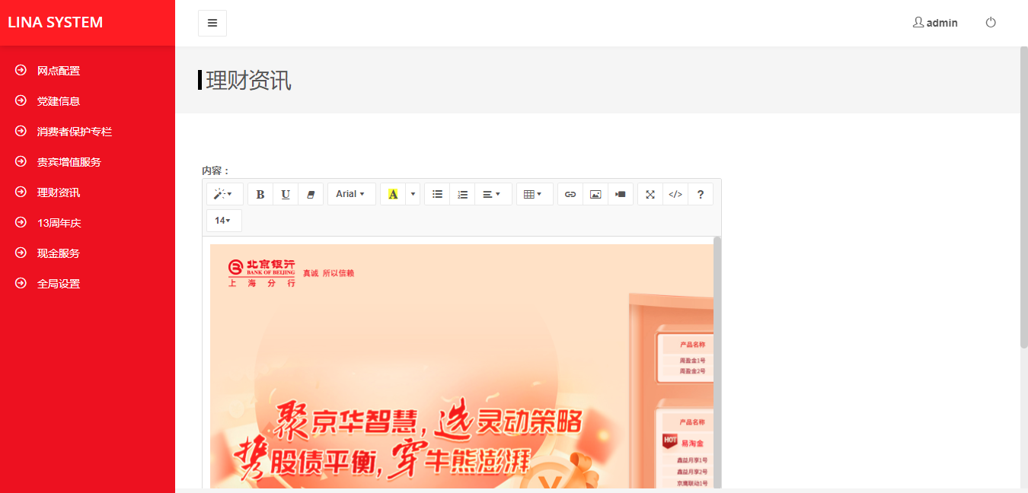
【公用菜单】 -理财资讯

Slide 17
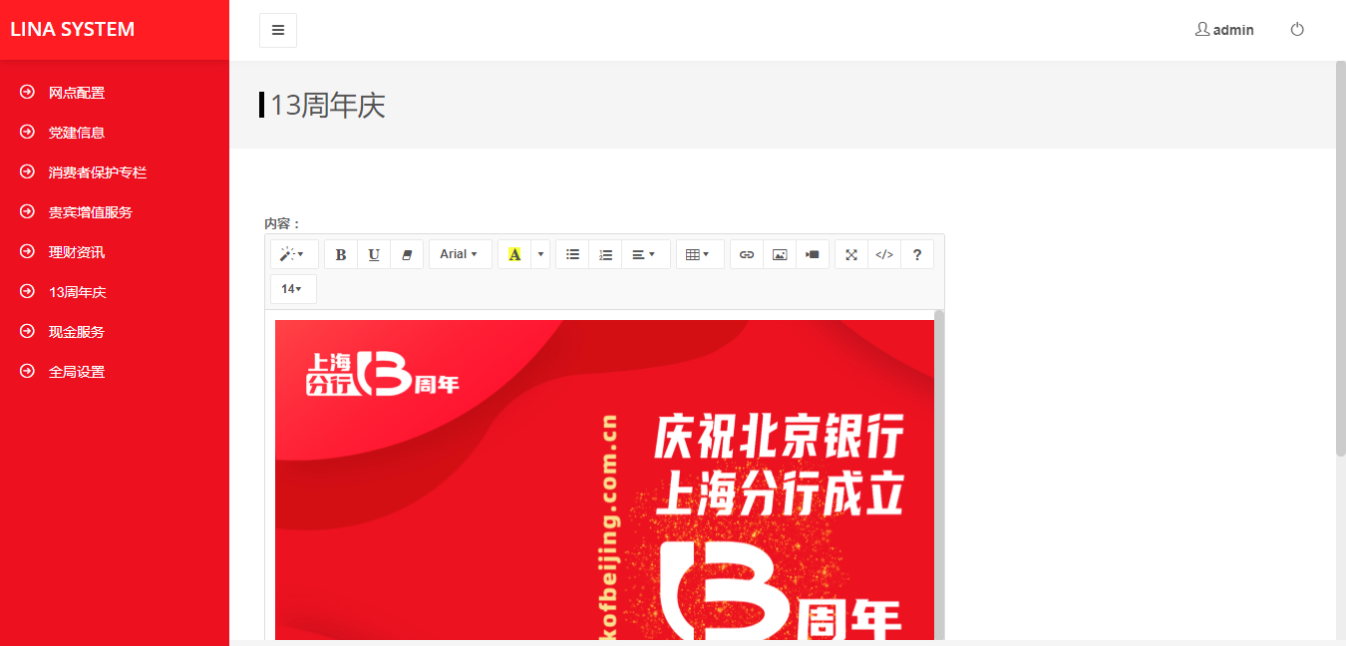
【公用菜单】 -13周年庆

Slide 18
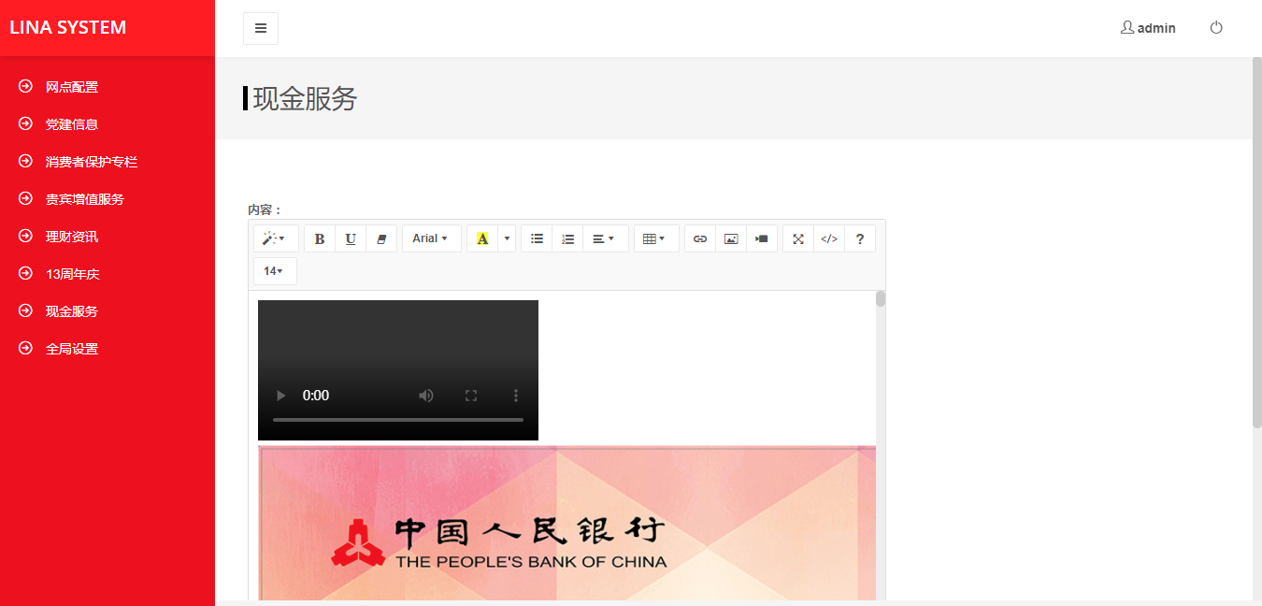
【公用菜单】 -现金服务

Slide 19
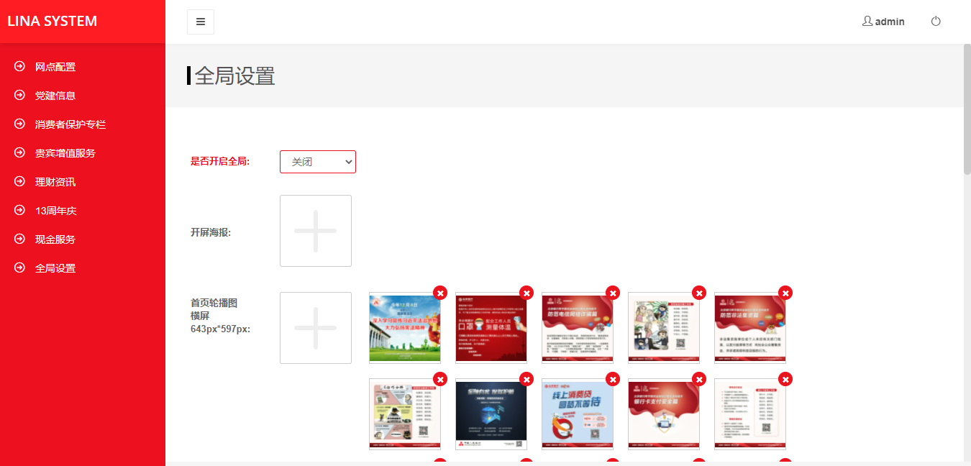
【全局设置】
1
2
3
（1）是否开启全局设置，
----如开启，该页面设置的【开屏海报】【轮播】【视频】，则会在所有网点首页中显示，
----如关闭，则网点首页显示网点自行设置的轮播及视频（见：P4 添加编辑网点）
（2）开屏海报
（3）轮播横屏版

Slide 20
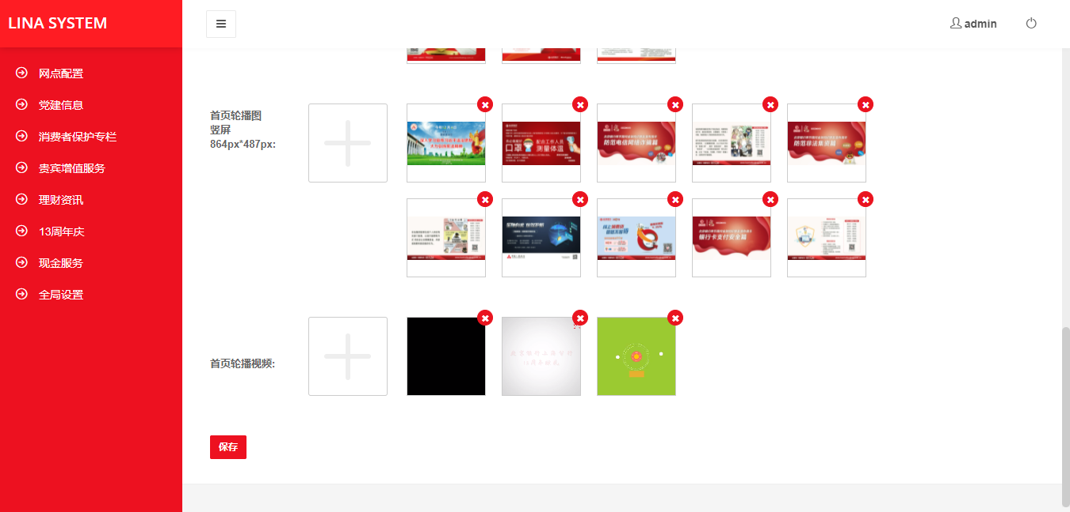
【全局设置】
4
5
（4）轮播竖屏版
（5）首页视频

Slide 21
网点账号登录

Slide 22
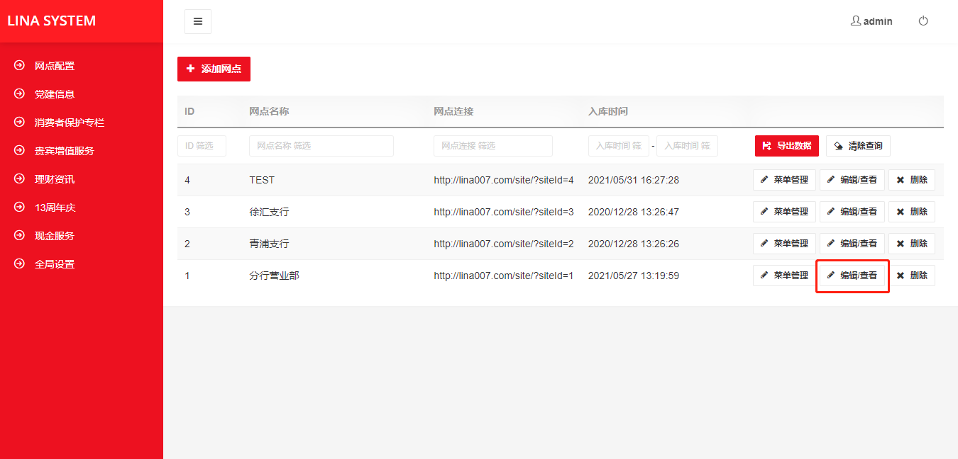
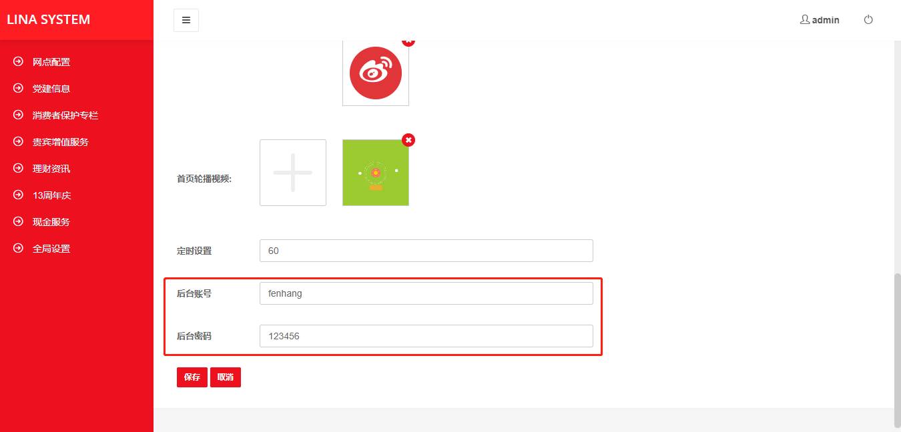
【管理员查看网点密码】
1
2
（1）管理员登录后台可以查看网点账号密码
（2）查看/修改网点账号密码，发给网点工作人员

Slide 23
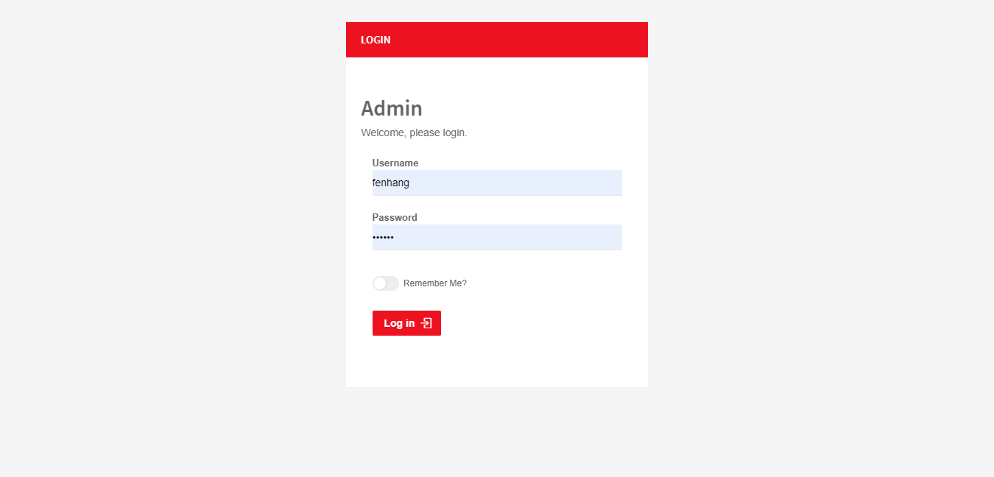
【网点账号登录】
1
（1）网点账号登录

Slide 24
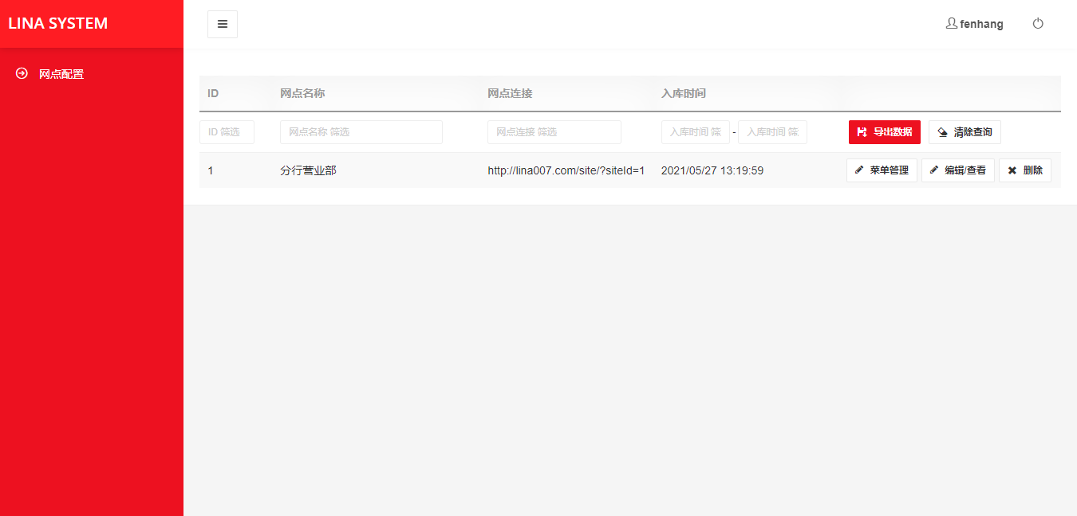
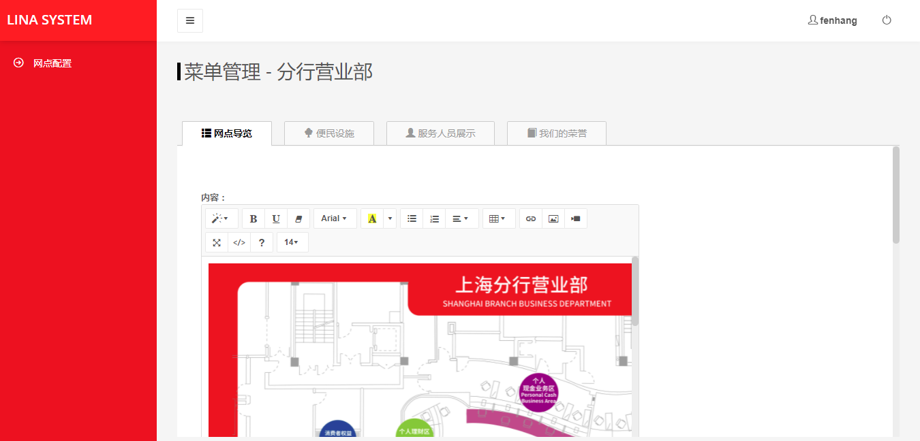
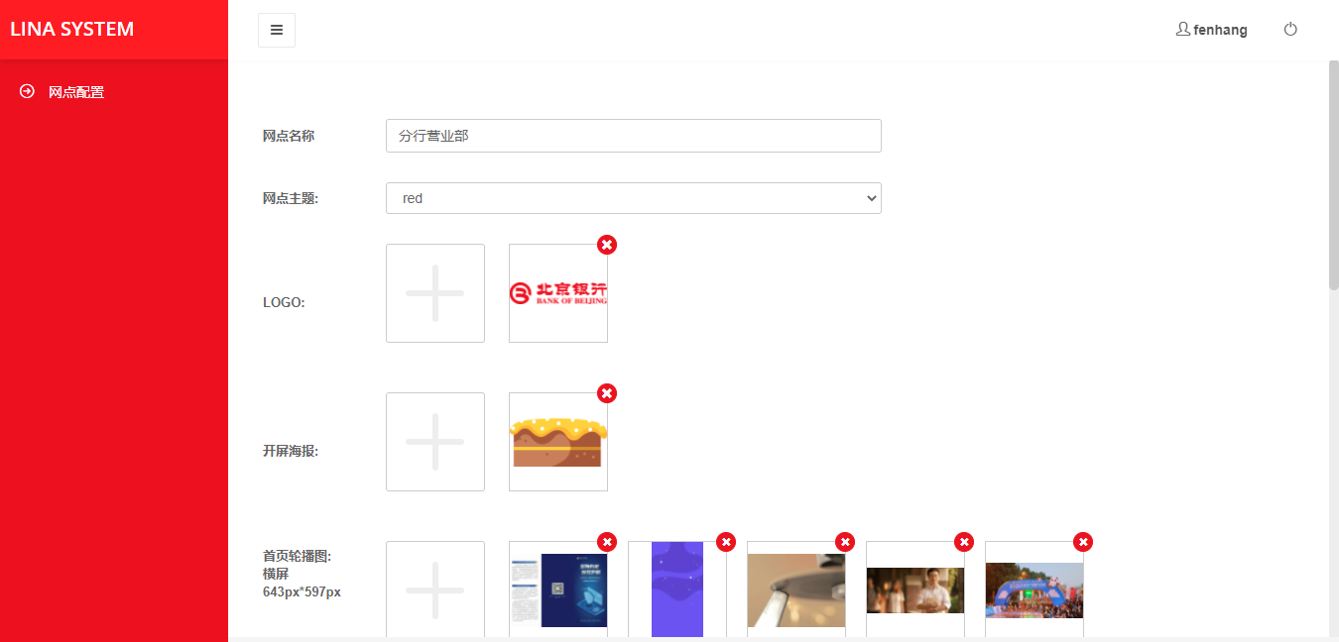
【网点账号登录】
1
1
（1）网点私有菜单编辑修改
（2）网点信息编辑

Slide 25
结束，谢谢

